Slide 1
В автомобильной катастрофе погибли Зверева и её дочь Куликова. На наследство претендуют дочь Куликовой и роднаЯ сестра Зверевой.
Кто из них будет призван к наследованию?

Slide 2

Основы гражданского права

Slide 3
план
Понятие гражданского права
Субъекты гражданско-правовых отношений
Гражданская правоспособность и дееспособность

Slide 4
Гражданское право — отрасль права, объединяющая правовые нормы, регулирующие имущественные, а также связанные и несвязанные с ними личные неимущественные отношения, возникающие между разными организациями и гражданами, а также между отдельными гражданами.

Slide 5
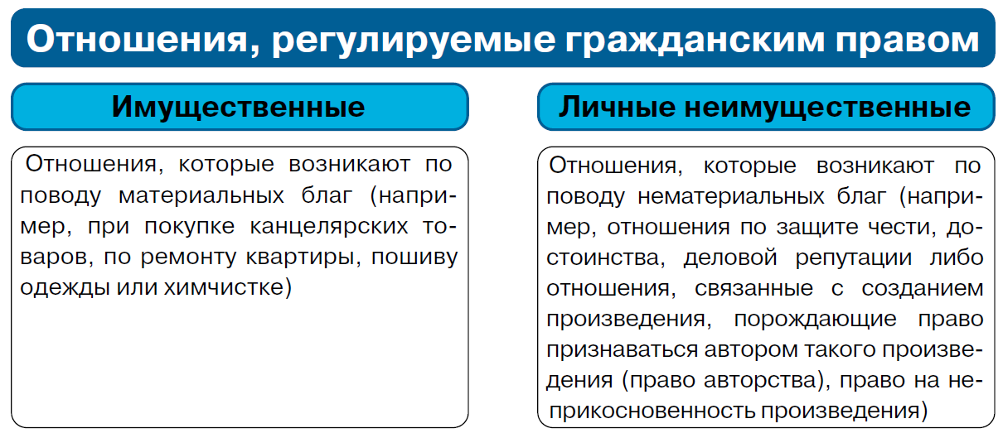

Slide 6
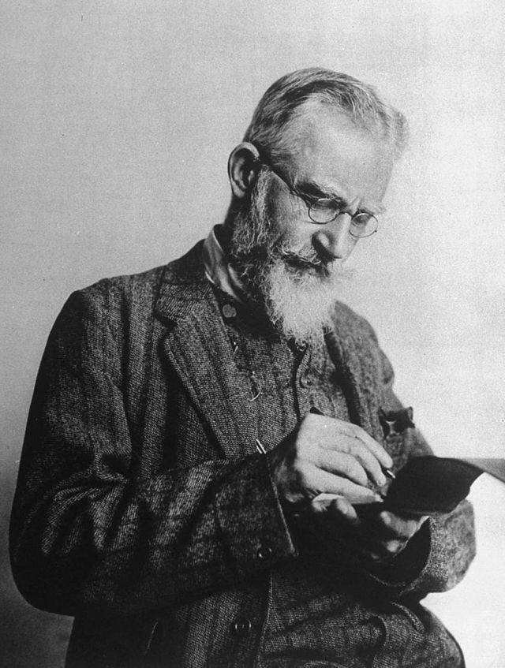
«Если у вас есть яблоко и у меня есть яблоко, и если мы обмениваемся этими яблоками, то у вас и у меня остается по одному яблоку. А если у вас есть идея и у меня есть идея и мы обмениваемся идеями, то у каждого из нас будет по две идеи».

Slide 7
Критерии регуляции общественных отношений
Юридическое равенство субъектов правоотношений
01
Автономия воли
02
Имущественная самостоятельность
03

Slide 8

С. 131

Slide 9



Slide 10
Повторим изученное
Что такое гражданское право?
Какие вопросы решает гражданско-правовое законодательство?
Каковы критерии участия в гражданско-правовом процессе?
Что такое сделка? Как успешно заключить сделку?

Slide 11
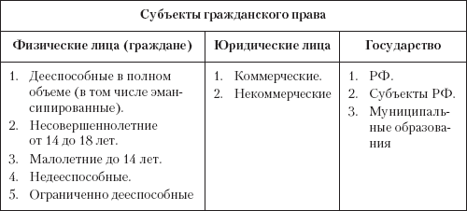

Slide 12
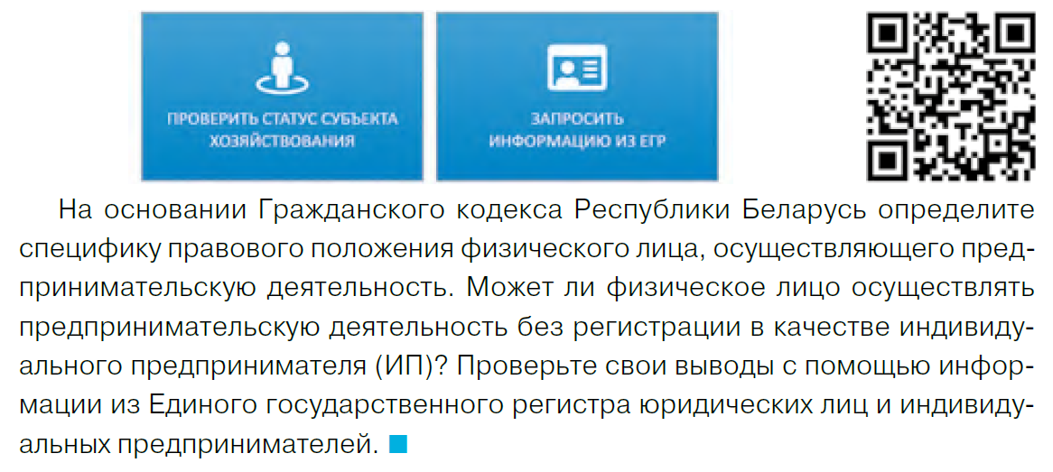

Slide 13
Гражданский Кодекс Республики Беларусь
Статья 234.
1. Клад, то есть зарытые в земле или сокрытые иным способом деньги или ценные предметы, собственник которых не может быть установлен либо в силу акта законодательства утратил на них право, поступает в собственность лица, которому принадлежит имущество (земельный участок, строения и т.п.), где клад был сокрыт, и лица, обнаружившего клад, в равных долях, если соглашением между ними не установлено иное.
При обнаружении клада лицом, производившим раскопки или поиски ценностей без согласия на это собственника земельного участка или иного имущества, где клад был сокрыт, клад подлежит передаче собственнику земельного участка или иного имущества, в котором был обнаружен клад.
Правила частей первой и второй настоящего пункта не применяются в отношении кладов, состоящих из археологических артефактов.
2. В случае обнаружения клада, состоящего из материальных культурных ценностей, обладающих отличительными духовными, художественными и (или) документальными достоинствами и соответствующих одному из критериев для придания им статуса историко-культурной ценности, такие материальные культурные ценности подлежат передаче в государственную собственность. При этом собственник земельного участка или иного имущества, где клад был сокрыт, и лицо, обнаружившее клад, имеют право на получение вместе вознаграждения в размере пятидесяти процентов стоимости клада. Вознаграждение распределяется между этими лицами в равных долях, если соглашением между ними не установлено иное.
При обнаружении такого клада лицом, производившим раскопки или поиски ценностей без согласия собственника имущества, где клад был сокрыт, вознаграждение этому лицу не выплачивается и полностью поступает собственнику.
3. Правила настоящей статьи не применяются к лицам, в круг трудовых или служебных обязанностей которых входило проведение раскопок и поиска, направленных на обнаружение клада.

Slide 14
Гражданская правоспособность – это способность иметь гражданские права и нести обязанности, признается в равной мере за всеми гражданами. Правоспособность гражданина возникает в момент его рождения и прекращается смертью.

Slide 15
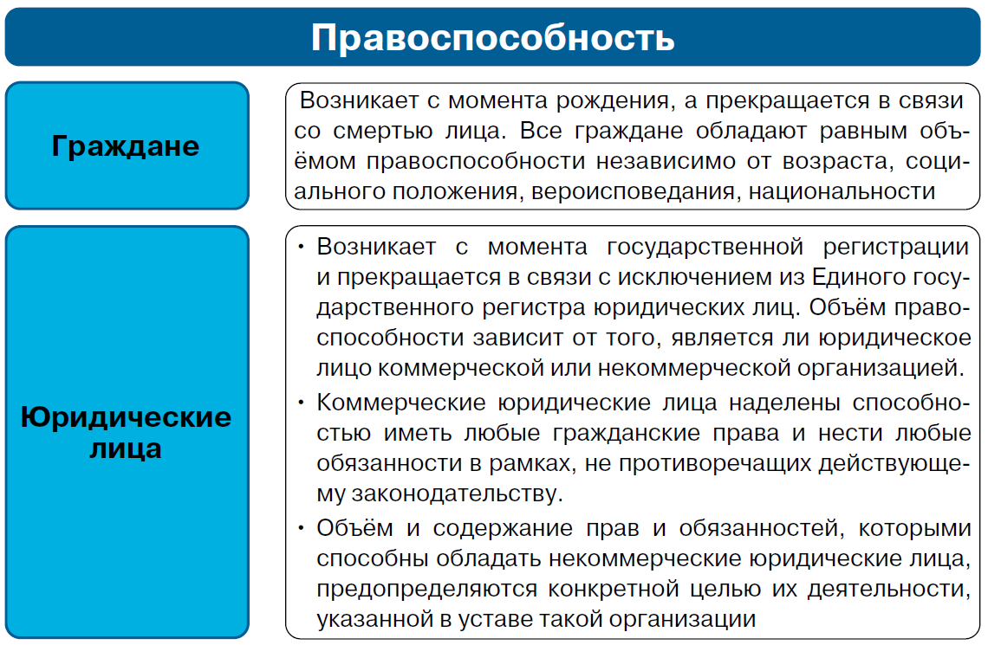

Slide 16
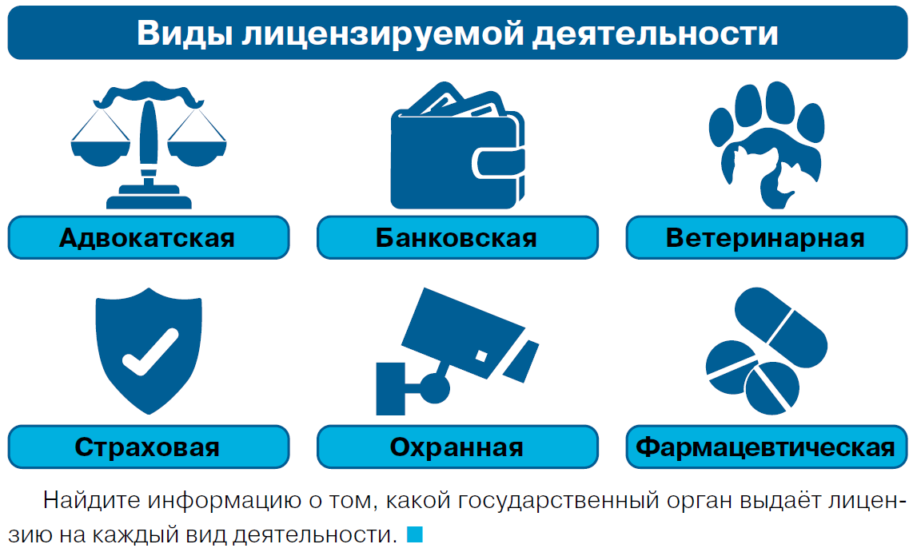

Slide 17
Гражданская дееспособность - это Способность гражданина своими действиями приобретать и осуществлять гражданские права, создавать для себя гражданские обязанности и исполнять их возникает в полном объеме с наступлением совершеннолетия

Slide 18
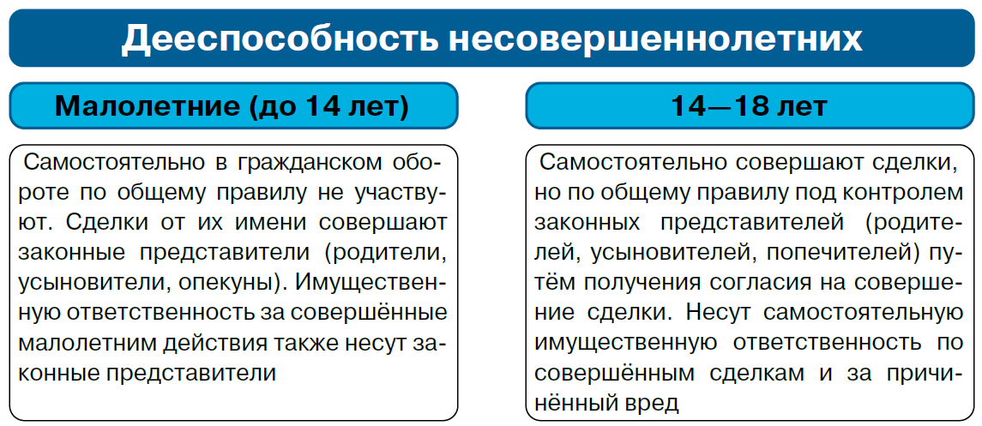

Slide 19
Повторим изученное
Назовите субъектов гражданских правоотношений
Что такое гражданская правоспособность и когда она возникает?
Что такое гражданская дееспособность?
В чём заключаются особенности дееспособности несовершеннолетних?

Slide 20
§ 13, в. 1, 3-4 (у.), с. 137 (доп.)

